Slide 1

Tiết 20: TIA PHÂN GIÁC CỦA MỘT GÓC
Giáo viên: Chu Thị Thu
Trường: THCS Long Biên

Slide 2
1. TIA PHÂN GIÁC CỦA MỘT GÓC
Cho
và
Tia Ot nằm giữa 2 tia Ox và Oy
Khi đó ta nói:
Tia Ot là tia phân giác của
* ĐỊNH NGHĨA
Tia phân giác của một góc là tia nằm giữa hai cạnh của góc và tạo với 2 cạnh ấy 2 góc bằng nhau
* NHẬN XÉT
Tia Ot là tia phân giác của

Slide 3
Quan sát các hình vẽ sau, hình nào có Tia phân giác của góc? Hãy giải thích.
Hình 1
Hình 2
Om là tia phân giác của
Oz không là tia phân giác của
Hình 4
Hình 3
OK không là tia phân giác của
Oy là tia phân giác của

Slide 4
Bài toán 1: Trên cùng 1 nửa mặt phẳng có bờ chứa tia Ox, vẽ 2 tia Oy và Oz
sao cho:
Trong 3 tia Ox, Oy, Oz, tia nào nằm giữa 2 tia còn lại? Vì sao? Tính số đo góc yOz.
Tia Oy có phải là tia phân giác của góc xOz không? Vì sao?
LỜI GIẢI
a) Trên cùng một nửa mặt phẳng có bờ chứa tia Ox, có:
Vì
Tia Oy nằm giữa 2 tia Ox và Oz
b) Tia Oy là tia phân giác của
Thay số:
Vì
Tia Oy nằm giữa 2 tia Ox và Oz

Slide 5
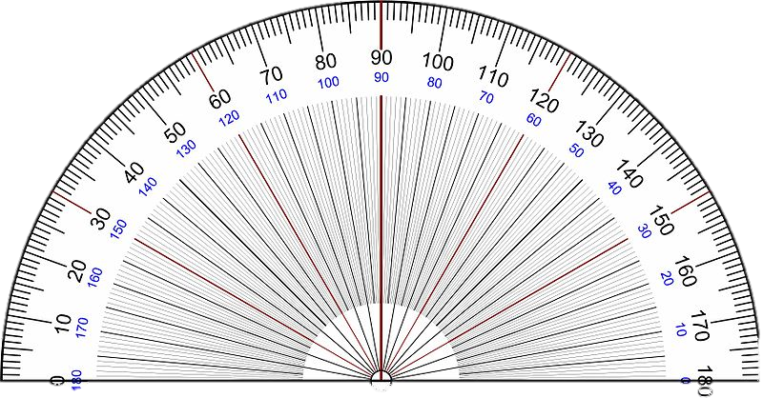
2. CÁCH VẼ TIA PHÂN GIÁC CỦA MỘT GÓC
Cho
Vẽ tia Ot là tia phân giác của góc
+ Bước 1: Vẽ góc xOy có số đo 80⁰
+ Bước 2: Tính toán
Vẽ tia Ot sao cho
Tia Ot là tia phân giác của

Slide 6
2. CÁCH VẼ TIA PHÂN GIÁC CỦA MỘT GÓC
Cho
Vẽ tia Ot là tia phân giác của góc
+ Bước 1: Vẽ góc xOy có số đo 80⁰
+ Bước 2: Tính toán
Vẽ tia Ot sao cho
Tia Ot là tia phân giác của

Slide 7
Bài toán 2: Vẽ tia Om là tia phân giác của . Biết
Tính số đo các góc
LỜI GIẢI
Tia Om là tia phân giác của
Vẽ 1 đường thẳng chứa tia phân giác Om của góc aOb
d
Đường thẳng d gọi là đường phân giác của góc aOb
CHÚ Ý: Đường thẳng chứa tia phân giác của 1 góc gọi là đường phân giác của góc đó

Slide 8
Bài toán 2: Vẽ tia Om là tia phân giác của . Biết
Tính số đo các góc
LỜI GIẢI
Tia Om là tia phân giác của
Vẽ 1 đường thẳng chứa tia phân giác Om của góc aOb
d
Đường thẳng d gọi là đường phân giác của góc aOb
CHÚ Ý: Đường thẳng chứa tia phân giác của 1 góc gọi là đường phân giác của góc đó

Slide 9
Bài toán 2: Vẽ tia Om là tia phân giác của . Biết
Tính số đo các góc
LỜI GIẢI
Tia Om là tia phân giác của
Ngược lại có đúng không?
Tia Om là tia phân giác của

Slide 10
3. NHẬN XÉT
Tia Om là tia phân giác của
Đây là 1 khẳng định đúng. Bởi vì:
Tia Om nằm giữa 2 tia Oa và Ob

Slide 11
Bài tập 32 (SGK T87)
Khi nào ta kết luận được tia Ot là tia phân giác của góc xOy ?
Trong những câu trả lời sau, em hãy chọn những câu đúng:
Tia Ot là tia phân giác của góc xOy khi :

Slide 12
Xác định tia phân giác Oz của
Sử dụng cách Giấp giấy
O
y
x
x
y
O
y
z
x

Slide 13
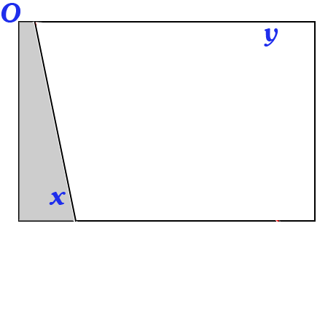
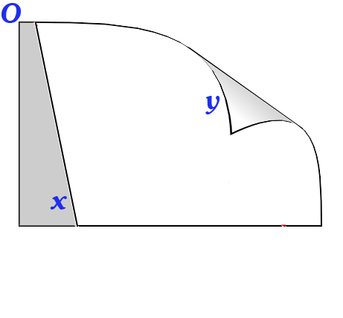
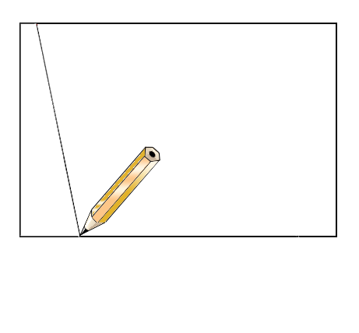
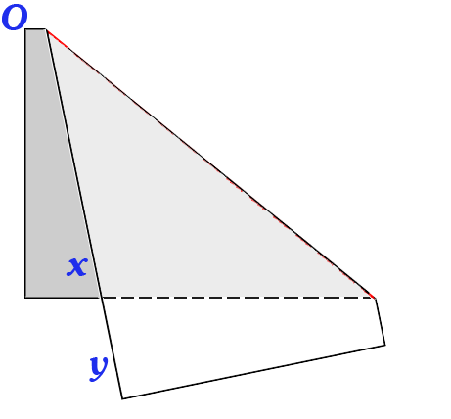
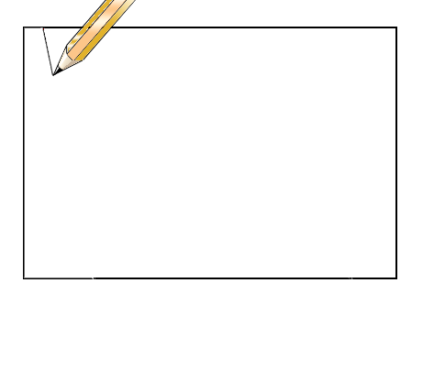
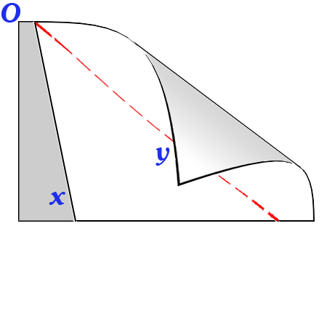
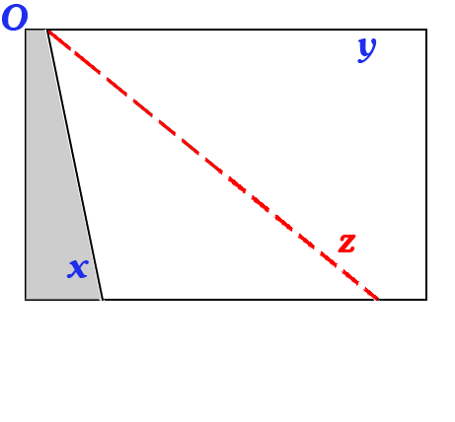
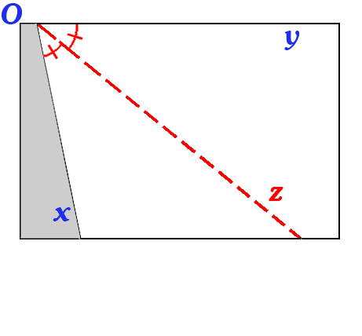
Xác định tia phân giác Oz của
Sử dụng cách Giấp giấy
Bước 1: Vẽ vào giấy trong.
32⁰
64⁰
32⁰
Nếp gấp cho ta vị trí của tia phân giác của góc xOy
Bước 2: Gấp giấy sao cho cạnh Ox trùng với cạnh Oy.
Bước 3: Vẽ tia phân giác theo nếp gấp đó.

Slide 14

4. HƯỚNG DẪN VỀ NHÀ
Ôn lại định nghĩa và cách vẽ tia phân giác của một góc.
Làm các Bài tập: 30, 31, 33 (SGK/ trang 87)

